Slide 1
ЧТЕНИЕ - ЭТО…
ВЫСТАВКА – РАЗМЫШЛЕНИЕ
для родителей и не только
КГУ «ОШ №19» г. Темиртау

Slide 2
Чтение - это вид речевой деятельности, направленный на смысловое восприятие графически зафиксированного текста.
Такие определения чтению можно найти в словарях и справочниках.
Но мы хотим расширить значение этого вида деятельности и предлагаем вашему вниманию выставку – размышление «Чтение – это…»
Чтение – вид коммуникативно-познавательной деятельности (духовного общения и взаимовлияния людей), направленной на удовлетворение различных потребностей (духовных, профессиональных, эстетических и др.) средствами печатной информации.

Slide 3
Самое распространенное определение следующее: чтение – это процесс использования наших глаз и сознания для понимания как буквального, так и скрытого смысла текста.
Но это определение – слишком простое для такого сложного интеллектуального явления, как чтение. Его многочисленные аспекты все еще продолжают изучать. Не зря гениальный немецкий поэт Гете писал: «Эти добрые люди и не подозревают, каких трудов и времени стоит научиться читать. Я сам на это употребил 80 лет и все еще не могу сказать, что вполне достиг цели».

Slide 4
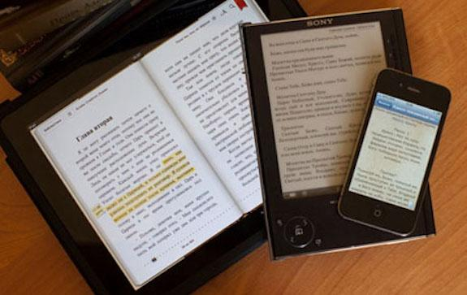
Виды изданий для чтения:
Полезные ссылки:
Книги,
брошюры
Центр чтения Российской национальной библиотеки http://nlr.ru/prof/reader/fenomenchteniya/chitaem-o-chtenii?id=10221
Журнал «Прочтение»
http://prochtenie.ru/node/18346
Электронный альманах «БиблиоГид»
http://bibliogid.ru
Электронные книги

Slide 5
Польза от чтения книг
3. Чтение книг способствует общению. Когда ты переполнен эмоциями от новой и интересной прочитанной книги, возникает потребность поделиться этим с друзьями, значит появляются темы для разговора и обсуждения. Навыки пересказывания, т. е. изложения, будут формироваться постепенно, со временем, вы станете отличным рассказчиком. Это будет объединять вокруг вас других людей.
4. От хороших книг человек умнеет. Таких людей называют начитанными. Книги расширяют наш кругозор. Мы можем поддержать беседу на разные темы или быть компетентным и более сведущим в чем-либо одном. Нас уже не смогут назвать человеком, который и двух слов связать не умеет.
1. Выработка четкого и ясного мышления и воображения. Подумать о прочитанном и поразмышлять, додумать за автора продолжение и придумать собственный финал — очень увлекательное занятие. Мы учимся читать между строк.
2. Чтение книг делает человека грамотным. Перечитывая тонны грамотно построенных предложений и правильно написанных слов, мы учимся писать грамотно и без ошибок. Особенно хорошо помогает в этом чтение вслух. Сегодня этот навык становится редкостью.

Slide 6
5. Книги развивают память. Если вы любите стихи, то многие из них знаете наизусть. Заучивая и запоминая, мы можем применять полученные навыки в других наших занятиях и деятельности.
6. Книги учат сопереживать. Оставаясь один на один с героями романа, мы становимся с ними одним целым и испытываем целую гамму чувств и эмоций при прочтении. Чтение книг рождает наши эмоции.
7. Если книга хорошо оформлена, если в ней есть красивая графика и картинки, все это способствует формированию правильного эстетического вкуса.
8. Когда мы читаем вслух, мы развиваем и улучшаем дикцию. Что очень полезно для публичных выступлений. Красивая речь всегда является преимуществом.
9. Чтение книг с карандашом в руках помогает научиться выделять главное и важное, ведь не секрет, что когда мы что-то записываем, мы улучшаем свою механическую память и информация запоминается гораздо лучше.
10. Читая книги, мы разрабатываем свою систему восприятия информации через книги. У нас появляется собственная методика чтения, с помощью которой мы лучше усваиваем информацию.

Slide 7
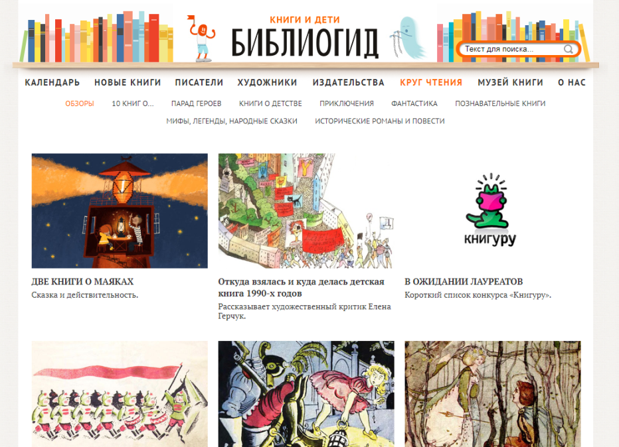
Помощники в выборе книг
"Библиогид" - электронный альманах о книгах для детей, созданный сотрудниками Российской государственной детской библиотеки и адресованный руководителям детского чтения, в том числе родителям.
Интернет-магазины, которые предлагают нам не только купить книгу, но и предварительно ознакомят нас с рецензией и дадут полистать и почитать несколько страниц. Все это, а также отзывы тех, кто уже прочитал эти книги раньше, позволяют нам сделать правильный выбор и принять решение: купить или не купить эту книгу.
Списки дополнительного чтения «Советуем прочитать» в конце учебников.

Slide 8
Как бы ни были ценны печатные помощники в выборе книг для ребенка, с ними не может сравниться живая рекомендация библиотекаря — знатока детской книги и навигатора в мире книжной продукции. Обращение ребенка и его родителей в детскую или школьную библиотеку за помощью в выборе литературы для ребенка того или иного возраста — лучший путь к чтению ценной литературы.

Slide 9
Читайте только лучшие книги, дорогие друзья, и это станет отличной инвестицией в вашу копилку личностного роста.
Хороших вам книг и увлекательного чтения!

